Slide 1
Ремонт покрытия пола спортивного зала в Спортивном Комплексе «Орион» в городском поселении Малиновский
ИНИЦИАТИВНЫЙ ПРОЕКТ

Slide 2
Наименование проекта: Ремонт покрытия пола спортивного зала в Спортивном Комплексе «Орион» в городском поселении Малиновский
Местоположение объекта:
628251, Ханты-Мансийский автономный округ – Югра, Советский район, г.п. Малиновский, ул. Кузнецова д.18 А

Slide 3
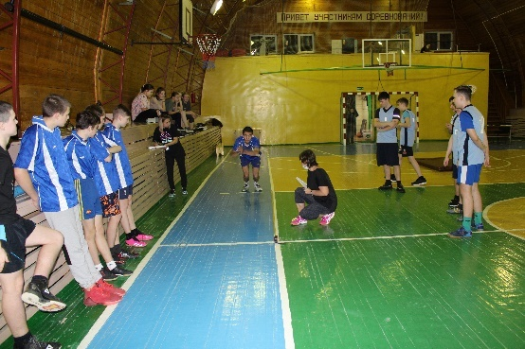
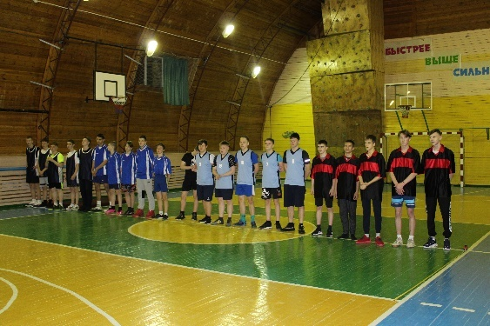
ЦЕЛИ И ЗАДАЧИ ПРОЕКТА
Цель – создание комфортных условий для сохранения и развития потенциала в сфере физической культуры и спорта, спортивной самореализации и удовлетворения потребностей жителей городского поселения Малиновский и сельского поселения Юбилейный.
Задачи – замена покрытия пола.

Slide 4
Описание инициативного проекта
Здание спортивного комплекса «Орион» построено и сдано в эксплуатацию в 1987г. За период эксплуатации с 1987 по 2021г. стало понятно, что существующее на данный момент половое покрытие не отвечает современным техническим требованиям, которые необходимы для комфортной, плодотворной, полноценной работы спортивных секций. Не удовлетворяет потребностям занимающихся: половое покрытие изношено, кроме того не соответствует современным стандартам.

Slide 5
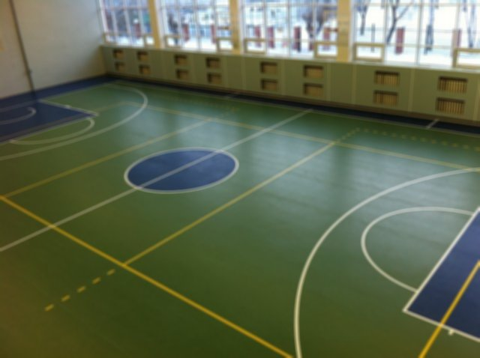
Описание объекта
Проектом предусмотрено:
замена покрытия пола, с нанесением разметки

Slide 6
Ожидаемые результаты от реализации инициативного проекта
1. Повышение уровня комфортности и безопасности пребывания зрителей, занимающихся в секциях;
2. Обеспечение возможности доступа к спортивным объектам и участия в спортивной жизни всем жителям городского поселения;
3. Замена покрытия пола обеспечит необходимые условия для работы тренеров и занимающихся спортом.

Slide 7
Описание дальнейшего развития инициативного проекта после завершения финансирования
Содержание спортивного комплекса предусмотрено за счет средств МБУ КСК «Орион».

Slide 8
Количество благополучателей.
Проведено 67 спортивно-массовых мероприятий;
Участвовало в мероприятиях:1992 человека;
Зрителей: 1404 человека.
Сотрудники спортивного зала: 10 чел
Посетители: 3396 чел в год
Количество прямых благополучателей – 3406 человек

Slide 9
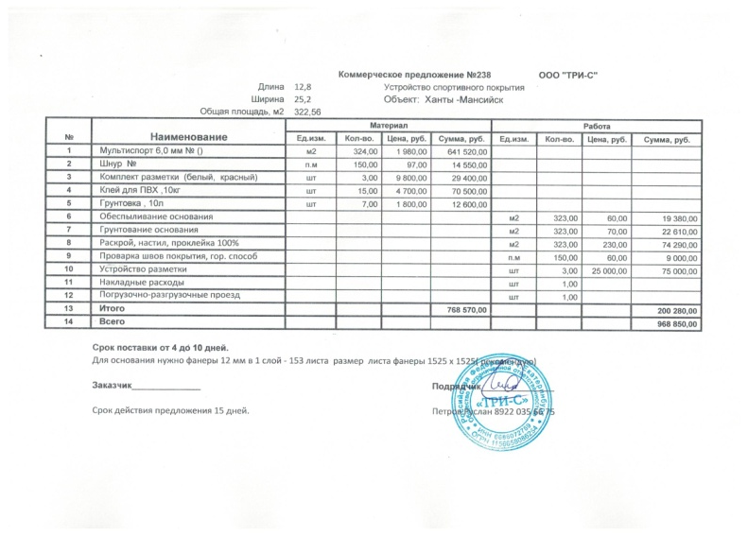
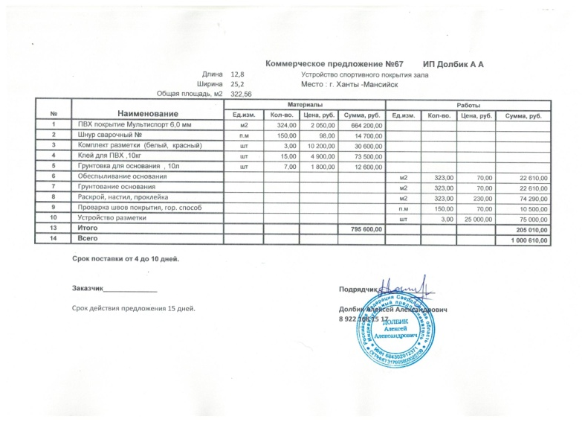
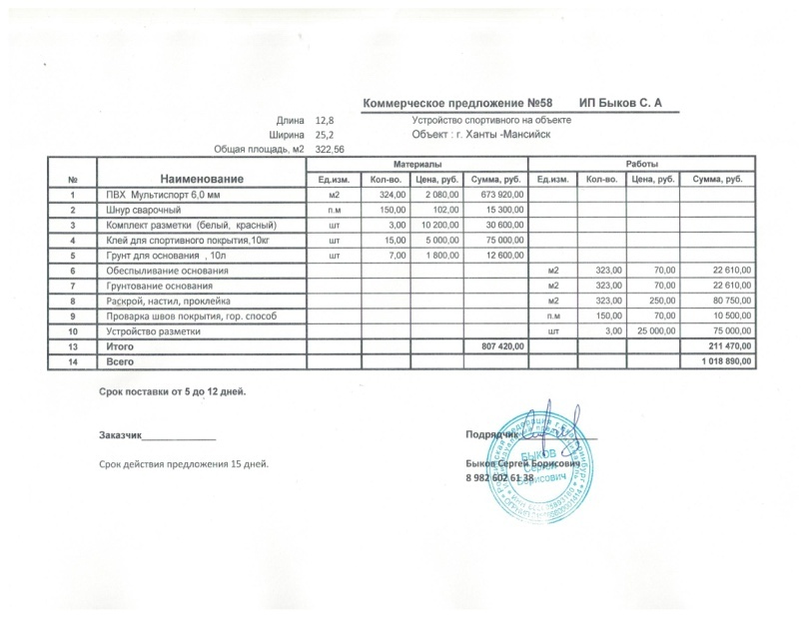
СТОИМОСТЬ ПРОЕКТА

Slide 10
СТОИМОСТЬ ПРОЕКТА

Slide 11
Полная стоимость проекта
№п/п | Виды затрат | Полная стоимость проекта (руб.)
1 | Диагностика имеющегося покрытия | 0,00
2 | Стоимость материалов | 790530,00
3 | Монтаж покрытия пола | 205586,67
 | ИТОГО по проекту | 996116,67
В том числе:
Средства муниципального образования - 199400,00 рублей
Физических лиц (граждан) – 45700,00 рублей
Юридических лиц, индивидуальных предпринимателей – 54000,00 рублей

